Slide 1
ПОВЫШЕНИЕ КАЧЕСТВА РАДИОЛОКАЦИОННХ ИЗОБРАЖЕНИЙ ЗА СЧЁТ ФИЛЬТРАЦИИ МУЛЬТИПЛИКАТИВНОГО ШУМА С ПОМОЩЬЮ МЕТОДОВ ГЛУБОКОГО ОБУЧЕНИЯ
Санкт-Петербургский политехнический университет Петра Великого
Институт электроники и телекоммуникаций
Выполнил: студент гр. 4931101/90102 Научный руководитель: ассистент ВШПФиКТ, к.т.н Научный руководитель: профессор ВШПФиКТ, д.т.н | Баташев В. В. Павлов В. А. Макаров С. Б.

Slide 2
Цель и задачи
Цель работы:
Разработка и применение алгоритмов фильтрации мультипликативного спекл-шума на основе методов глубокого обучения для повышения качества радиолокационных изображений.
Задачи:
Разработка архитектур нейронных сетей.
Обучение нейронных сетей на наборе данных.
Оценка качества полученного фильтра при помощи метрик.
Сравнение различных подходов.

Slide 3
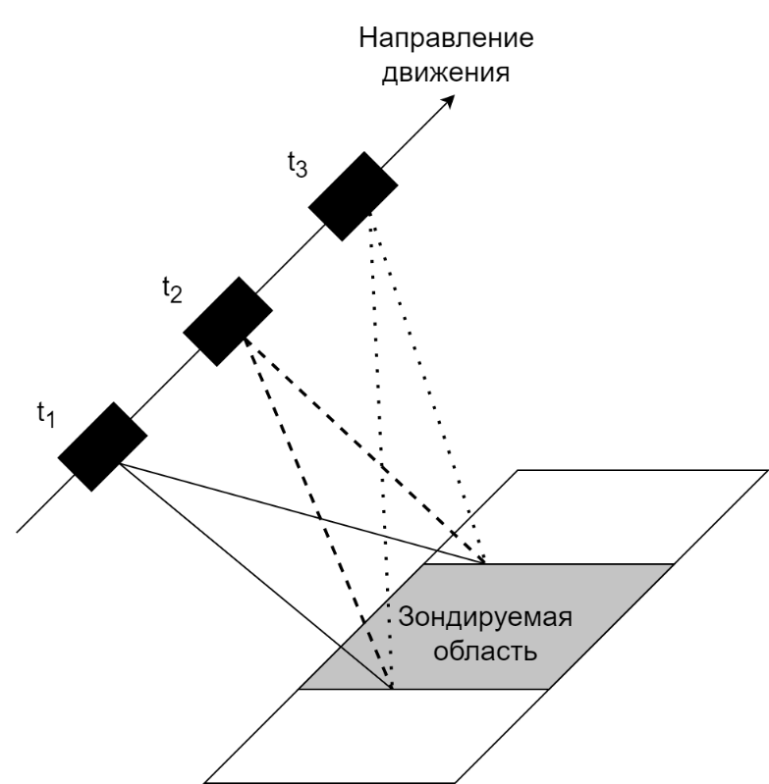
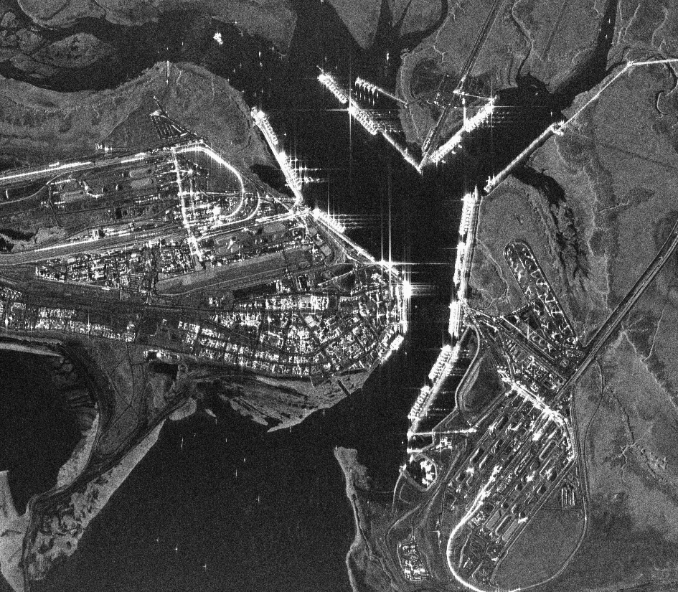
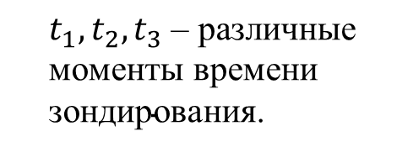
Радиолокационные изображения
$$t_{1}, t_{2}, t_{3} \text{– различные моменты времени зондирования.}$$
Рис. 1. Дистанционное зондирование поверхности при помощи РСА
Рис. 2. Радиолокационное изображение

Slide 4
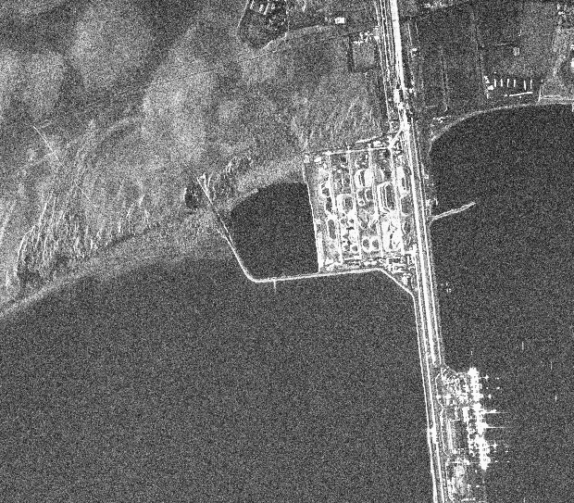
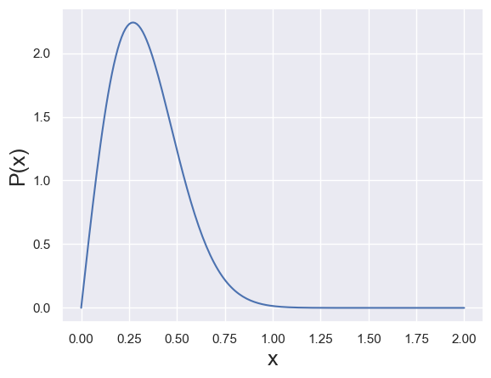
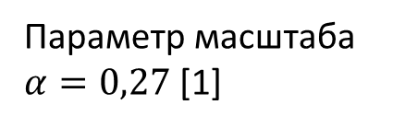
Спекл-шум
Параметр масштаба $α=0,27$ [1]
Рис. 4. Плотность распределение Рэлея
Рис. 3. Пример радиолокационного изображения
1. Тузова А.А., Павлов В.А., Белов А.А. Подавление мультипликативного шума на радиолокационных изображениях. Известия высших учебных заведений России. Радиоэлектроника. 2021;24(4):6-18. https://doi.org/10.32603/1993-8985-2021-24-4-6-18

Slide 5
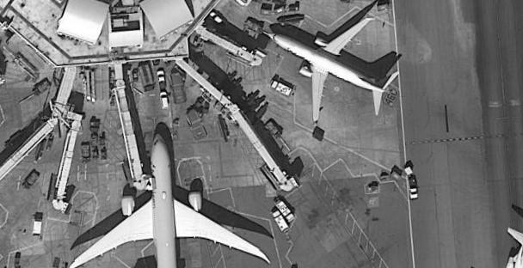
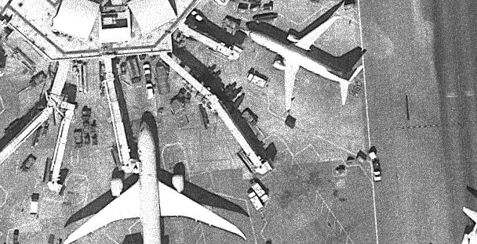
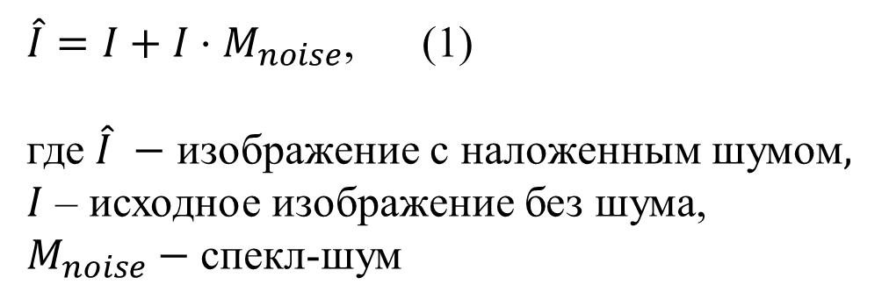
Создание набора данных для обучения
$\hat{I}=I+I⋅M_{noise}$, (1)
где $\hat{I} −$ изображение с наложенным шумом$,$
$I$ – исходное изображение без шума,
$M_{noise}−$спекл-шум
Рис. 5. Изображение до наложения шума (сверху) и после (снизу)

Slide 6
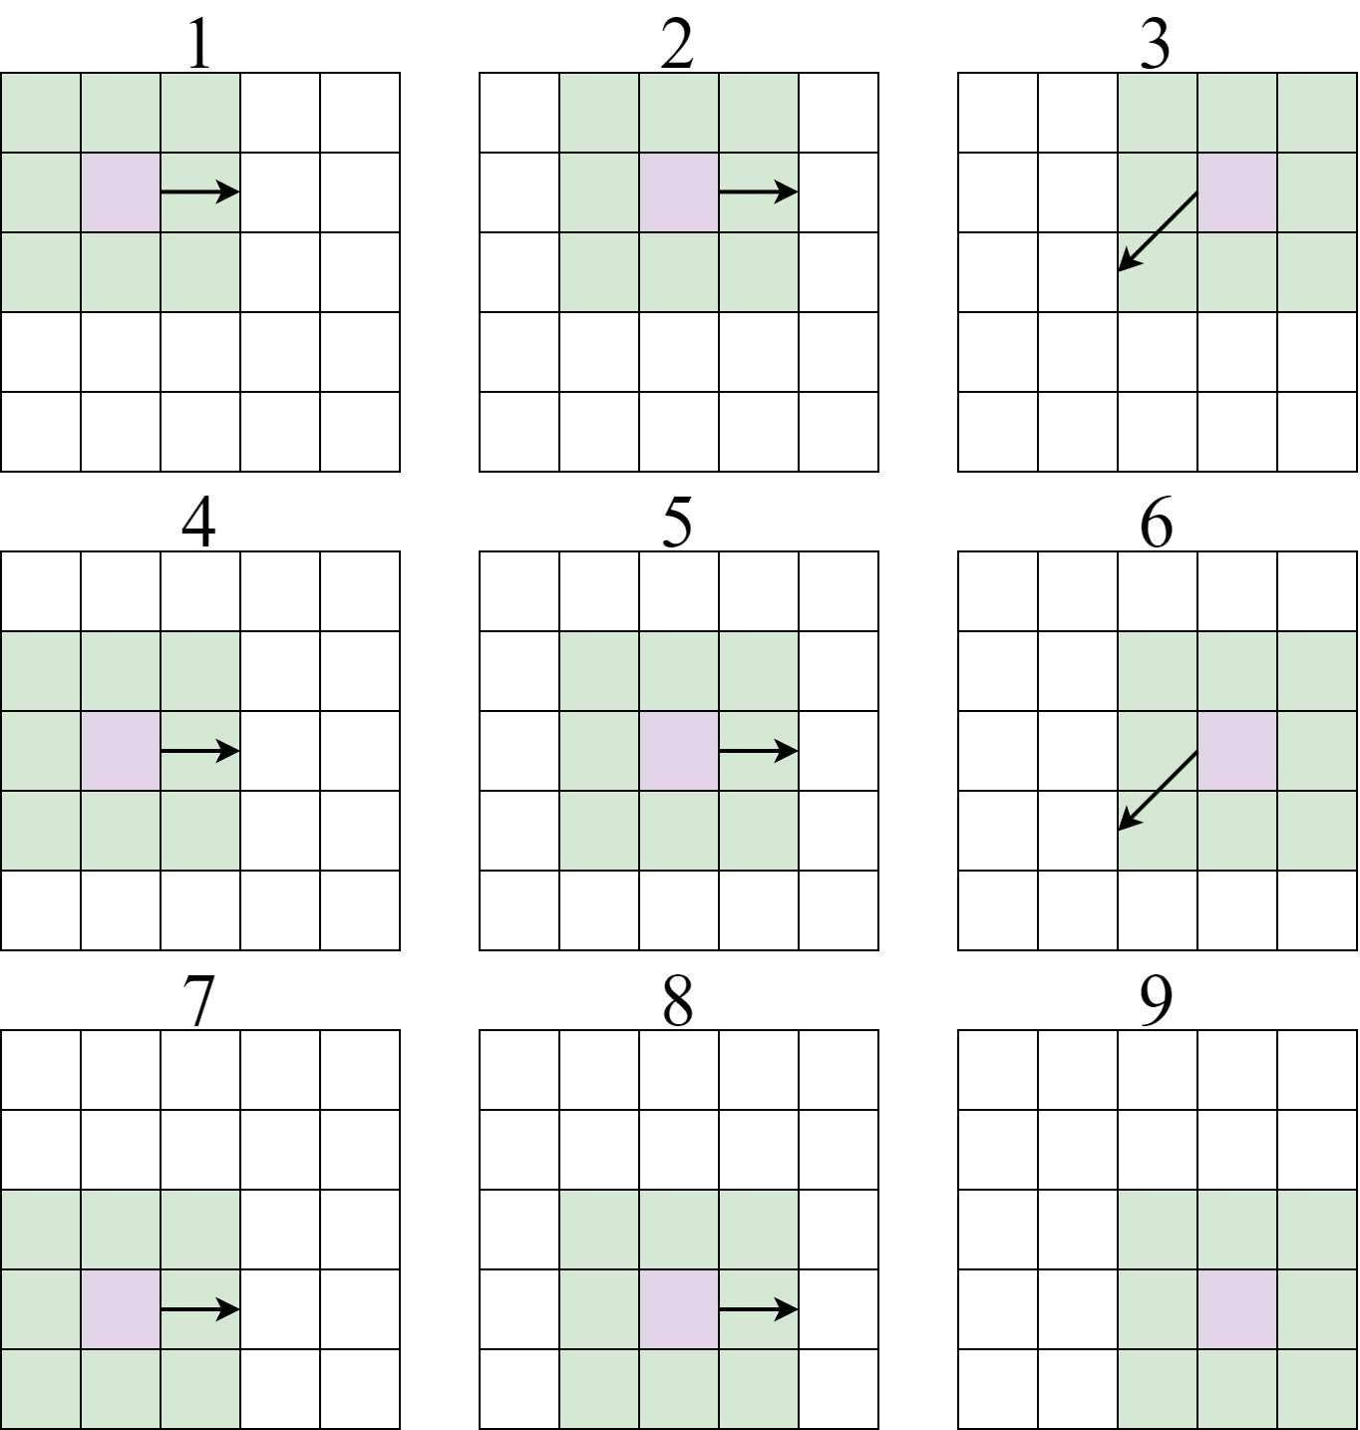
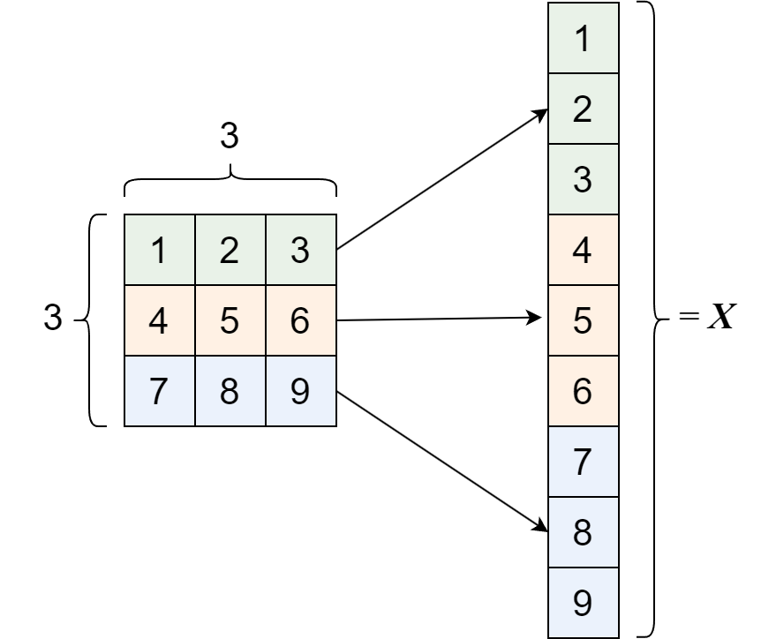
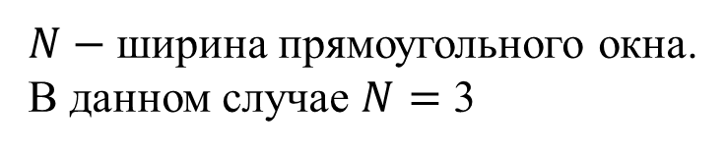
Создание набора данных для обучения
$N−$ ширина прямоугольного окна. В данном случае $N=$ 3
Рис. 6. «Скользящее окно» на зашумлённом изображении
Рис. 7. Преобразование матрицы в вектор-столбец X

Slide 7
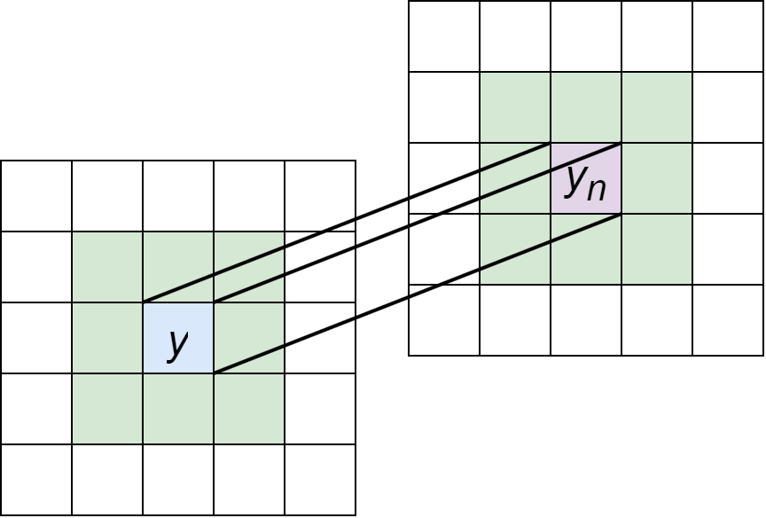
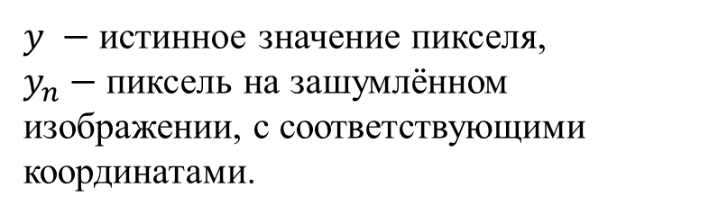
Создание набора данных для обучения
Изображение без шума
$y −$ истинное значение пикселя,
$y_{n}−$ пиксель на зашумлённом изображении, с соответствующими координатами.
Изображение с шумом
Рис. 8. Получение y из исходного изображения без шума

Slide 8
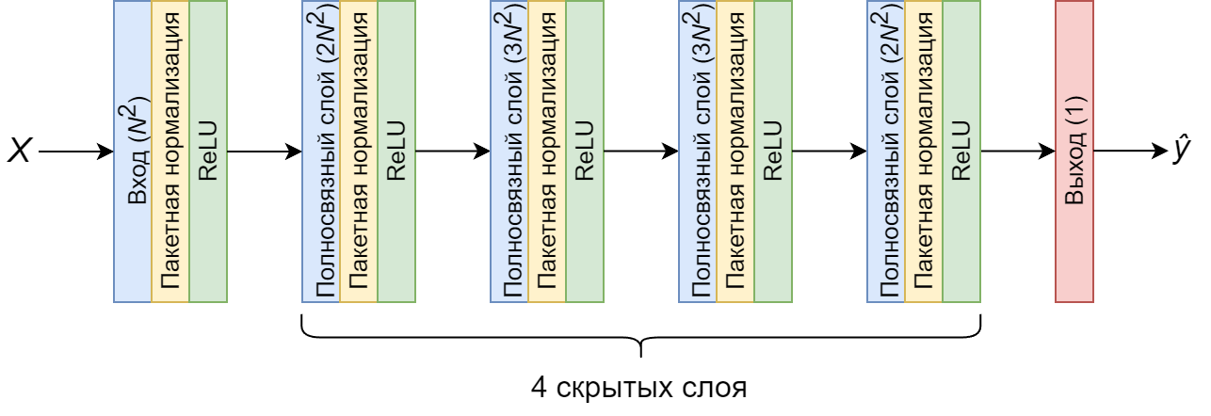

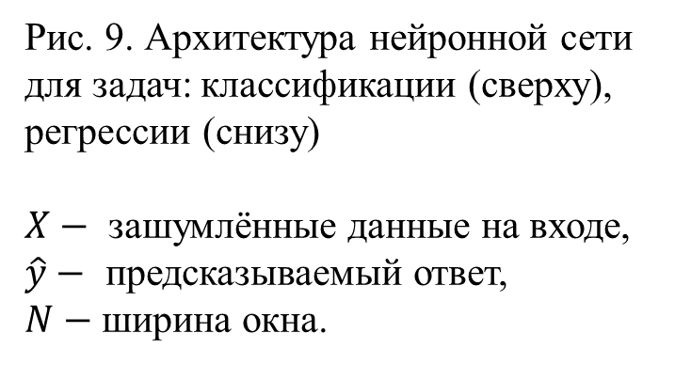
Архитектура нейронной сети
Рис. 9. Архитектура нейронной сети для задач: классификации (сверху), регрессии (снизу)
$X−$ зашумлённые данные на входе,
$\hat{y}−$ предсказываемый ответ,
$N−$ ширина окна.

Slide 9
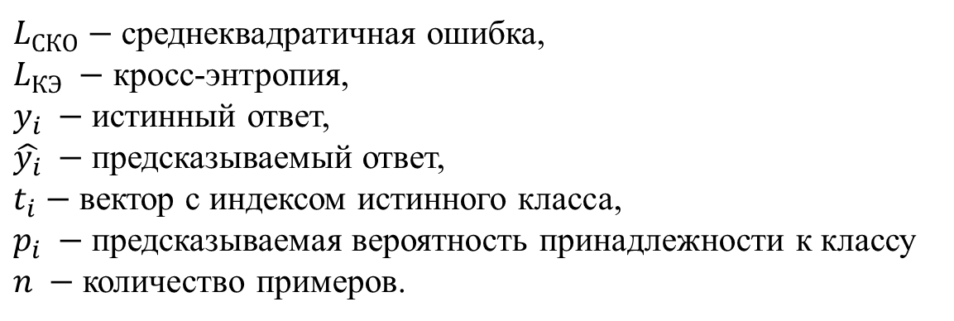
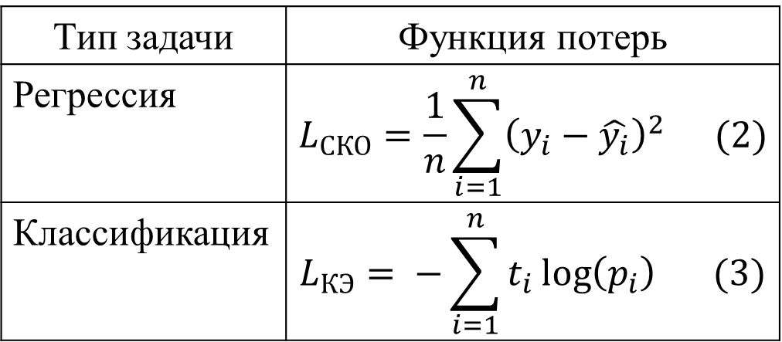
Обучение нейронной сети
Тип задачи | Функция потерь
Регрессия | $$L_{СКО}=\frac{1}{n}\sum_{i=1}^{n}{{\left(y_{i}−\hat{y_{i}}\right)}^{2} } (2)$$
Классификация | $$L_{КЭ}= −\sum_{i=1}^{n}{t_{i}\log\left(p_{i}\right) } (3)$$
Параметры модели:
Оптимизатор: Adam
Шаг обучения на первой эпохе: 0,1
Уменьшение шага обучения каждые 5 эпох: в 10 раз
Количество эпох: 20
Обучающая выборка: 400000 примеров
$L_{СКО}−$ среднеквадратичная ошибка,
$L_{КЭ} −$ кросс-энтропия,
$y_{i} −$ истинный ответ,
$\hat{y_{i}} −$ предсказываемый ответ,
$t_{i}−$ вектор с индексом истинного класса,
$p_{i} −$ предсказываемая вероятность принадлежности к классу
$n −$ количество примеров.

Slide 10
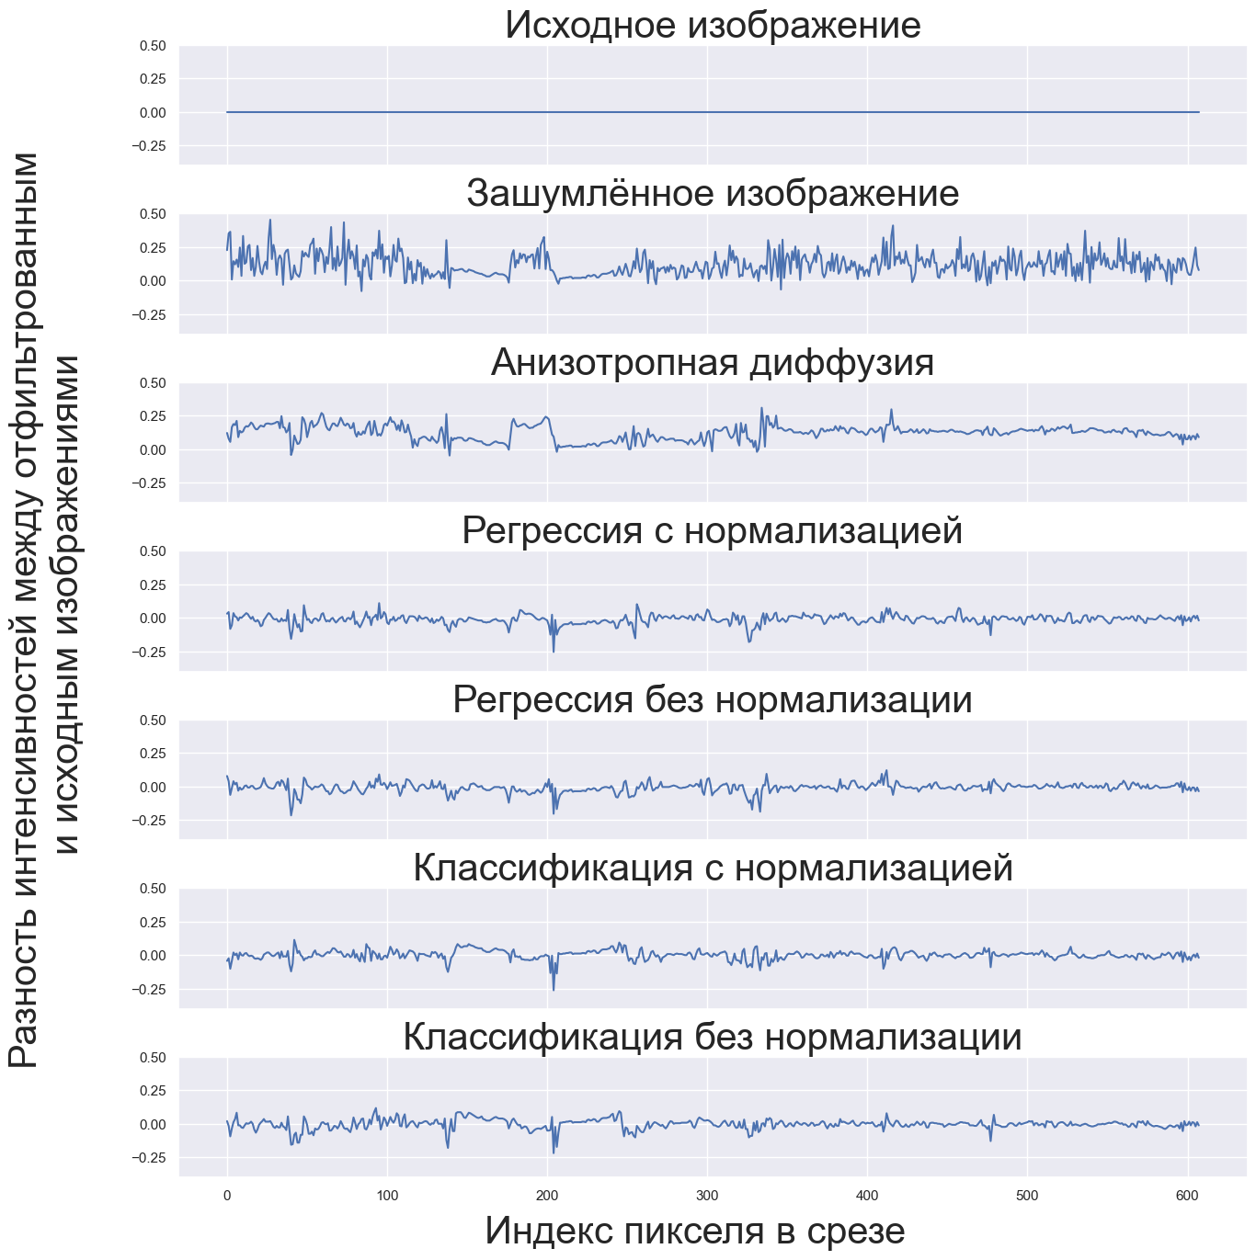
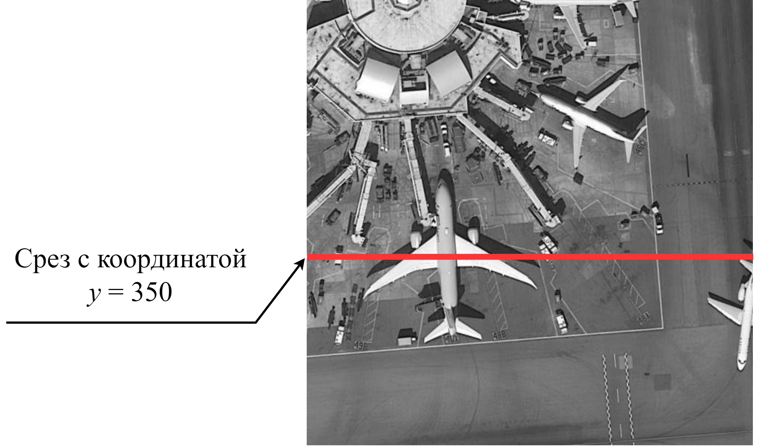
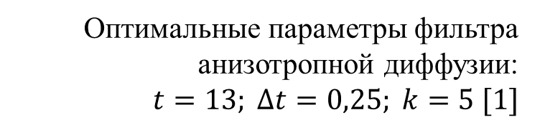
Результаты
Оптимальные параметры фильтра анизотропной диффузии:
$t=13; Δt=0,25; k=5 [1]$
Рис. 12. Разность между интенсивностью пикселей на срезе оригинального изображения и рассматриваемого
Рис. 10. Срез на изображении

Slide 11
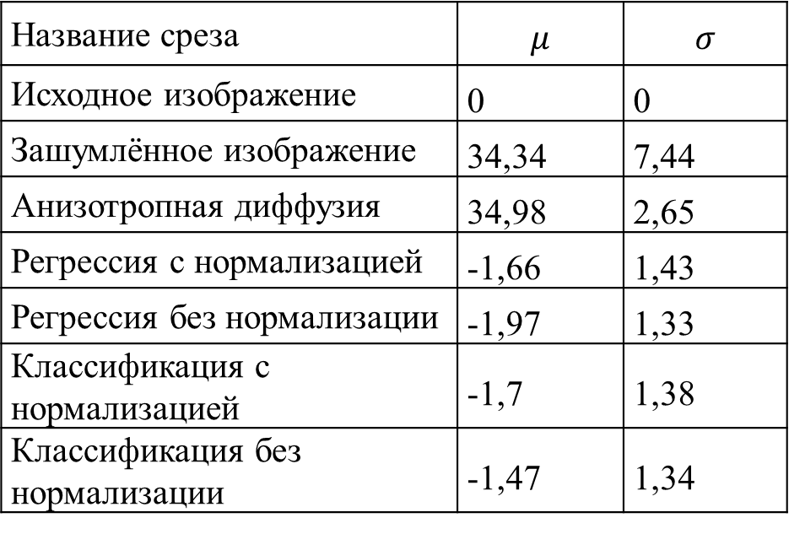
Результаты
Название среза | $$μ$$ | $$σ$$
Исходное изображение | 0 | 0
Зашумлённое изображение | 34,34 | 7,44
Анизотропная диффузия | 34,98 | 2,65
Регрессия с нормализацией | -1,66 | 1,43
Регрессия без нормализации | -1,97 | 1,33
Классификация с нормализацией | -1,7 | 1,38
Классификация без нормализации | -1,47 | 1,34

Slide 12
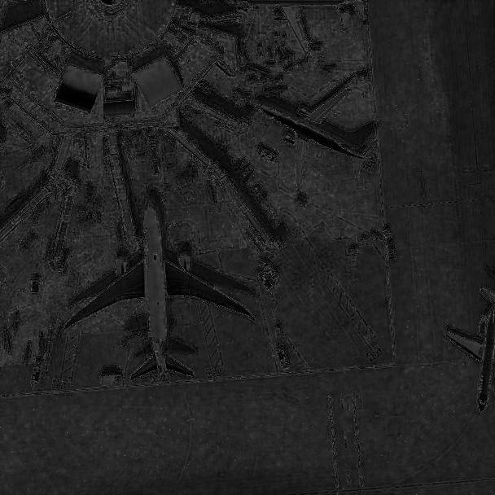
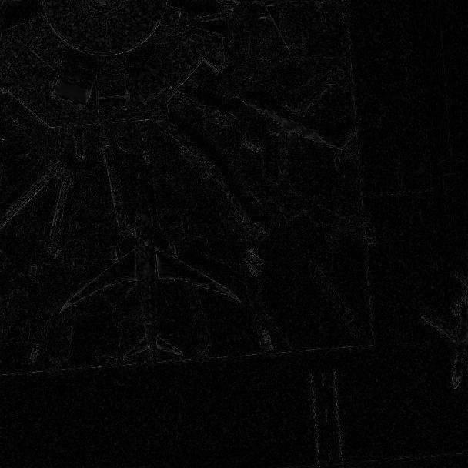
Результаты
Рисунок 13. Разность между изображением без шума и зашумлённым после применения:
а – фильтра анизотропной диффузии;
б – нейросетевого фильтра с задачей регрессии без нормализации
а)
б)

Slide 13
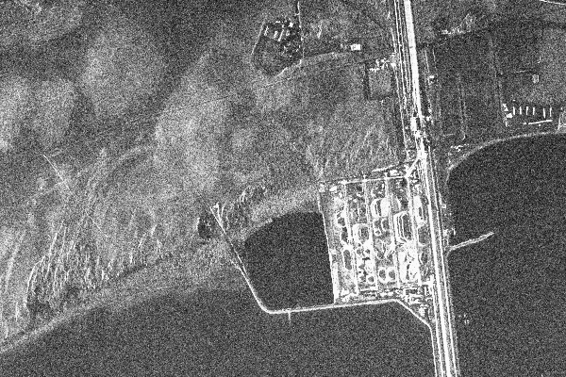

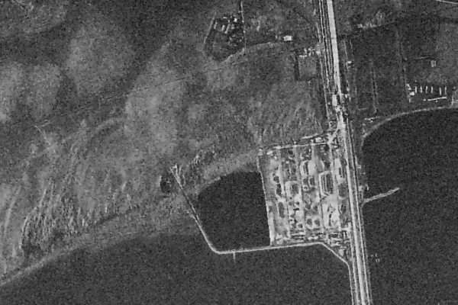
Результаты
а)
б)
г)
Рис. 14. а – Радиолокационное изображение;
б – применение фильтра анизотропной диффузии;
в – применение нейросетевого фильтра: регрессия без нормализации

Slide 14
Результаты
Тип фильтра | Размер окна N, пикселей | Количество скрытых слоёв | Использование нормализации | SSIM | GMSD
ИНС Регрессия | 7×7 | 4 | Нет | 0,877 | 0,056
ИНС Регрессия | 7×7 | 4 | Да | 0,846 | 0,064
ИНС Классификация | 7×7 | 4 | Нет | 0,864 | 0,062
ИНС Классификация | 7×7 | 4 | Да | 0,863 | 0,065
Фильтр анизотропной диффузии | - | - | - | 0,825 | 0,078
Оценки моделей проводились на 1000 оптических изображений с наложенным спекл-шумом.

Slide 15
Выводы
Разработаны алгоритмы фильтрации мультипликативного спекл-шума на базе нейронных сетей.
Получены результаты сравнения нейросетевого подхода и классического
Проведена оценка работы фильтров при помощи метрик для сравнения структуры изображений: SSIM и GMSD.
Фильтр на базе искусственных нейронных сетей показывает более высокие значения метрик SSIM и GMSD на 0,05 и 0,022 соответственно, по сравнению с фильтром анизотропной диффузии.
Лучшие результаты достигаются применением нейронной сети с задачей регрессии без нормализации, составляют 0,877 для SSIM и 0,056 для GMSD.

Slide 16
Спасибо за внимание!

